Slide 1

PRESUPUESTO 2025
Instalación de Equipos y Servidores
MAZCU.FIT

Slide 2
EL RETO ACTUAL
• Estandarizar herramientas.
• Dilema: ¿Movilidad o Torres?
• Dilema: ¿Servidor Propio o Nube?
• Objetivo: Rendimiento y ahorro.

Slide 3
DECISIÓN: PORTÁTILES
✅ PORTÁTILES PARA TODO EL EQUIPO
• Movilidad total.
• Versatilidad.
• Estética minimalista.

Slide 4
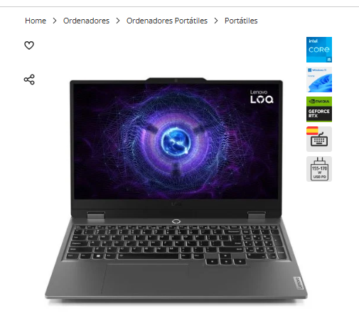
LENOVO LOQ 15IAX9
• CPU: Intel Core i5-12450HX
• RAM: 24GB
• GPU: RTX 3050
• SSD: 512GB
• Precio: 1.060 €

Slide 5
INFRAESTRUCTURA: CLOUD
✅ NO montar servidor físico.
✅ ELEGIMOS GOOGLE CLOUD.
• Seguridad.
• Acceso remoto.
• Escalabilidad.

Slide 6
INVERSIÓN ESTIMADA
Concepto | Unidades | Precio Ud. | Total
Portátil Lenovo LOQ | 5 | 1.060,61 € | 5.303,05 €
Periféricos | 5 | 50,00 € | 250,00 €
Google Cloud (Anual) | 1 | 600,00 € | 600,00 €
TOTAL |  |  | 6.153,05 €

Slide 7

RECOMENDACIÓN FINAL
👉 Equipos: Portátiles Lenovo LOQ
👉 Servidor: Google Cloud

